Slide 1
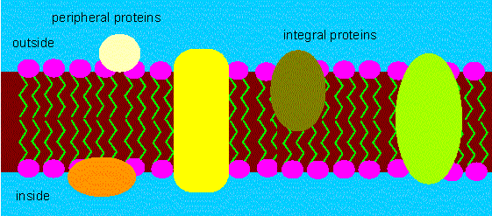
第三节 物质跨膜运输的方式

Slide 2
渗透与扩散有什么区别？
透过细胞膜的扩散 Diffusion across cell membrane

Slide 3
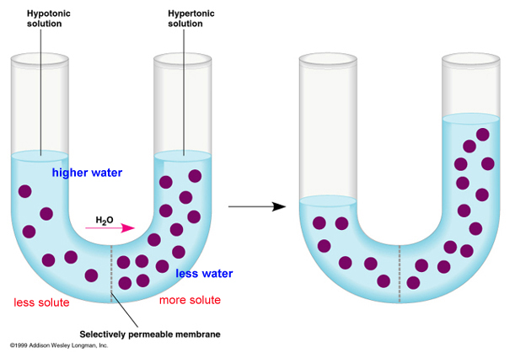
h
浓度差
由h决定的重力势 ＝ 由浓度差决定渗透势

Slide 4
水分渗透方向：
顺相对含量梯度
水多
水少
相同体积相同物质:
质量分数低 质量分数高
(10%葡萄糖) (20%葡萄糖)
相同质量分数不同物质:
物质的量高 物质的量低
(10%葡萄糖) (10%蔗糖)

Slide 5
问题探讨
H₂O
CO₂
N₂ 、 O₂
左图所示为人工的无蛋白质的脂双层膜对不同分子的通透性。
苯甘油
乙醇尿素
讨论：
1.什么样的分子能够通过脂双层？什么样的分子不能通过？
氨基酸
葡萄糖
核苷酸
氢离子、钠离子
钾离子、钙离子
氯离子、镁离子
碳酸氢根
小分子或脂溶性物质容易通过脂双层。
分子量相对较大或带电荷的物质则很难通过脂双层。
合成的脂双层

Slide 6
问题探讨
H₂O
CO₂
N₂ 、 O₂
左图所示为人工的无蛋白质的脂双层膜对不同分子的通透性。
苯甘油
乙醇尿素
讨论
2.葡萄糖不能通过无蛋白质的脂双层，但是，小肠上皮细胞能大量吸收食物中的葡萄糖，对此该如何解释？
氨基酸
葡萄糖
核苷酸
氢离子、钠离子
钾离子、钙离子
氯离子、镁离子
碳酸氢根
细胞膜上除脂双层外，还有蛋白质分子，可能是靠蛋白质的运载帮助。
合成的脂双层

Slide 7
自由扩散
free diffusion
Cell
membrane
物质通过简单的扩散作用进出细胞，叫自由扩散
方向：从高浓度→→低浓度侧
动力：细胞膜内外的浓度差(顺浓度梯度）
实例：某些小分子和脂溶性物质，
如水、气体、甘油、苯、乙醇、尿素、脂肪酸
特点：不需要运载体、不用消耗能量

Slide 8
协助扩散
Facilitated diffusion
进出细胞的物质借助载体蛋白扩散过程，叫协助扩散
方向：从高浓度→→低浓度
动力：是细胞膜内外的浓度差(顺浓度梯度）
特点：需要载体;不消耗能量
实例：葡萄糖进入红细胞、进出肝细胞；
Na⁺进入神经细胞

Slide 9
蛋白质载体
载体是蛋白质
蛋白质有特定的空间构型
特定的蛋白质与特定的物质才能结合
载体有专一性(特异性)
转运速率受载体数量限制(有饱和现象)

Slide 10
主动运输
从低浓度一侧运输到高浓度一侧，需要载体蛋白的协助，同时还需要消耗细胞内化学反应所释放的能量，叫主动运输。
方向：根据细胞需要（标志是从低浓度→→高浓度）
动力：细胞内新陈代谢所释放的能量(因为逆浓度梯度）
特点：需要载体;需要能量
实例：葡萄糖、氨基酸进入小肠绒毛上皮细胞，人红细胞
对钠离子和钾离子的运输，根对矿质元素的吸收

Slide 11
主动运输对于活细胞完成各项生命活动具有重要意义
保证了活细胞能按照生命活动的需要，主动选择吸收所需要的营养物质，排出代谢废物和对细胞有害的物质

Slide 12
主动
选择
自己付出能量
依靠载体蛋白

Slide 13
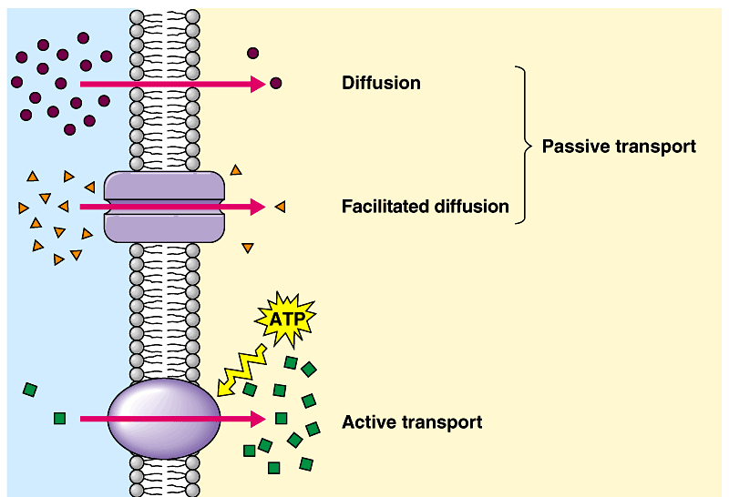
顺浓度梯度
跨膜运输
逆浓度梯度
一定需要能量
逆浓度梯度转运
主动运输的判别

Slide 14
自由扩散：不需要载体
被动运输
跨膜运输
动力：细胞膜内外的浓度差
协助扩散：需要载体
动力：细胞内新陈代谢所释放的能量
主动运输
需要载体 同时需要能量

Slide 15
三种运输方式的比较
物质出入细胞的方式 | 细胞膜内外物质浓度的高、低 | 是否需要载体蛋白质 | 是否消耗细胞内的能量
自由扩散
协助扩散
主动运输
高 低
不需要
不消耗
高 低
需要
不消耗
低 高
需要
消耗

Slide 16
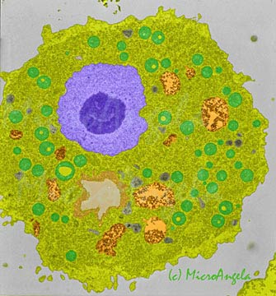
胞吞和胞吐
（胞吞和胞吐）
大分子物质
颗粒性物质
以囊泡形式
进出细胞
巨噬细胞

Slide 17
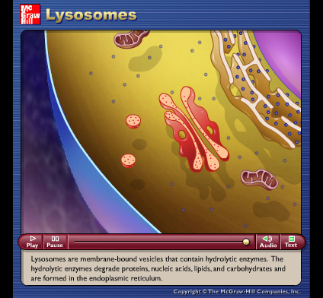
胞吞和胞吐不属于通常的跨膜运输，它依赖的原理是膜的流动性
胞吞和胞吐需要能量

Slide 18
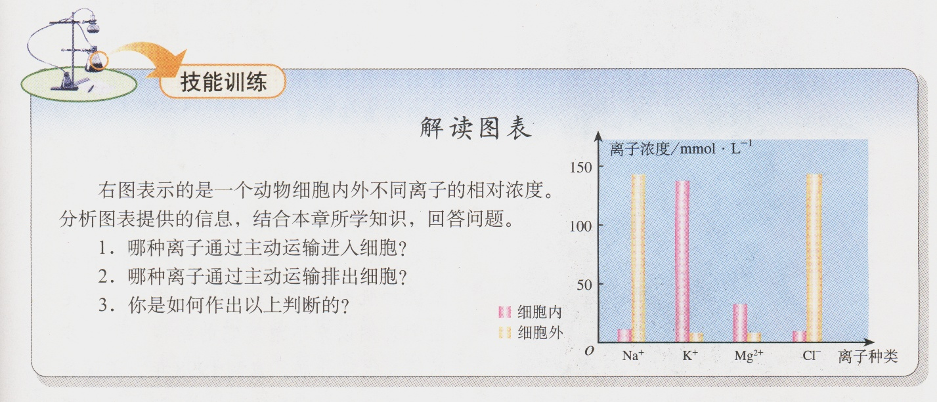
K⁺和Mg²⁺
Na⁺和Cl－
细胞内
细胞外
逆浓度梯度运输一定是主动运输

Slide 19
具有流动性
结构特点：
特点
功能特性：
选择透过性
自由扩散
协助扩散
被动运输
主动运输
内吞外排
物质交换
功能
保护、润滑、粘着、细胞识别和免疫等

Slide 20
1．嗜中性白细胞伸出伪足，将病原体纳入细胞质内形成吞噬体，这个过程表明了细胞膜具有 ( )
A．选择透过性 B．流动性
C．被动转运 D．主动转运
2、将萎蔫的菜叶放入清水中，菜叶细胞中的水分能够得到恢复的原因，属于 ( )
A. 主动吸水 B. 主动运输
C. 自由扩散和主动运输 D. 渗透作用
B
D

Slide 21
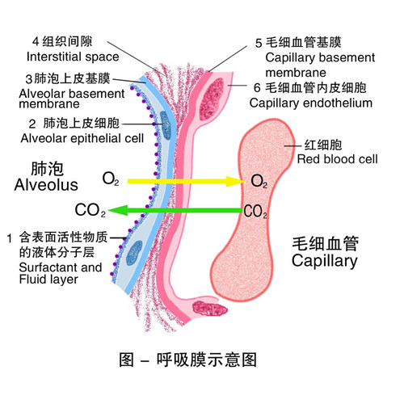
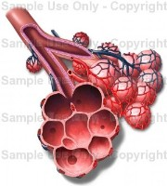
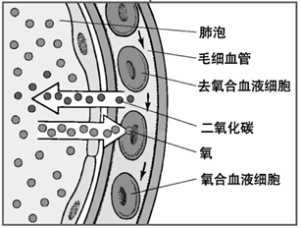
O₂由肺泡进入红细胞要经过多少层膜？

